Slide 2
Здесь тёмные высокие деревья, низкие кустарники. Хозяин здесь бурый медведь.

Slide 3
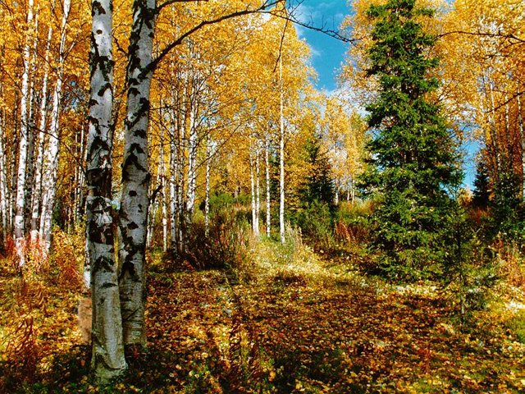
Леса России

Slide 4
Полгода здесь день и полгода ночь. Всюду снега и льды. Солнце летом поднимается над горизонтом невысоко. Территория зоны не имеет коренного населения.

Slide 5
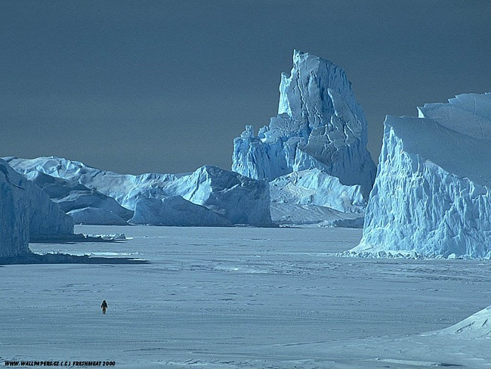
Арктика

Slide 6
Лето здесь короткое, растительность низкорослая. Грибы часто выше кустарников. Навещают этот край летом многочисленные птицы. Мхи и лишайники господствуют всюду.

Slide 7
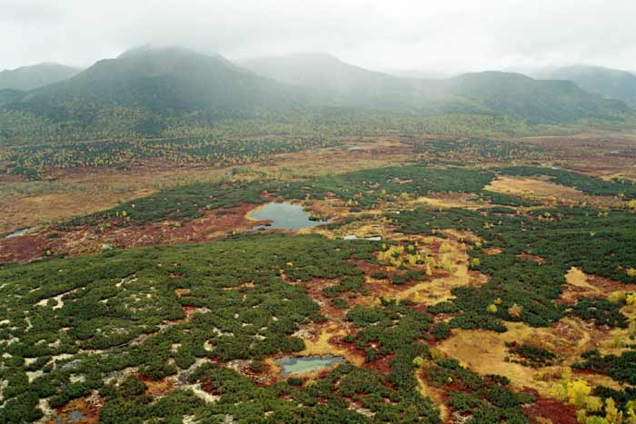
Тундра

Slide 8
Лесная зона расположена к югу от зоны тундры. Природные условия в лесной зоне более мягкие, чем в тундре. Растительный мир богатый. Большую территорию зоны занимает хвойный лес. В лесу водятся олени, кабаны, зубры и т.д.
…
…
…
…
…
…

Slide 10
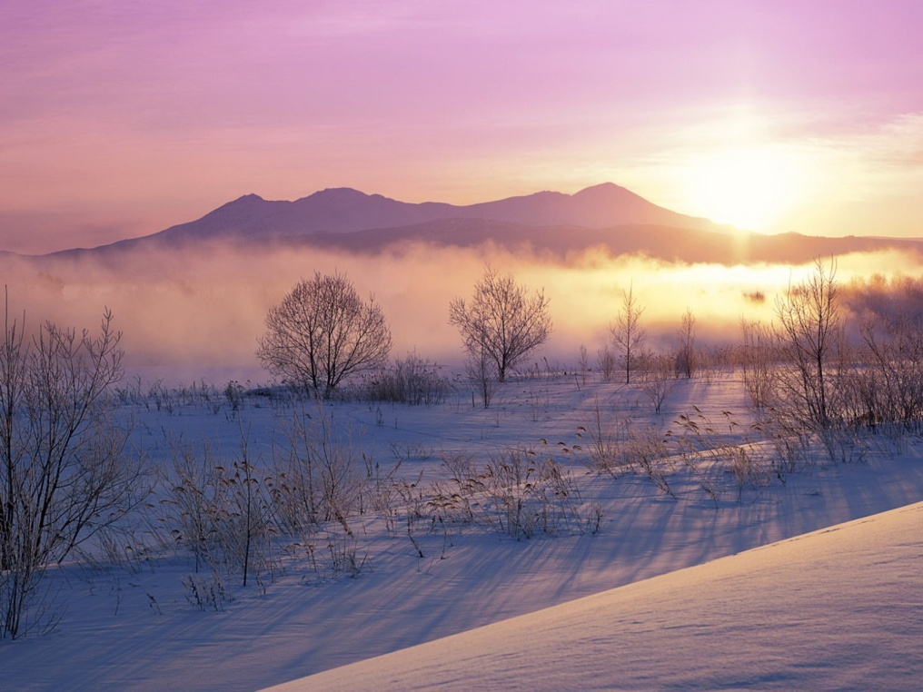
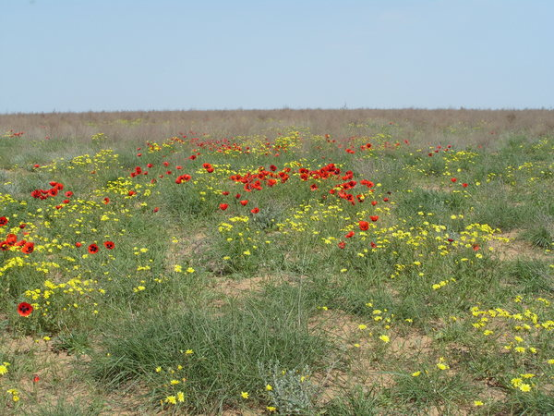
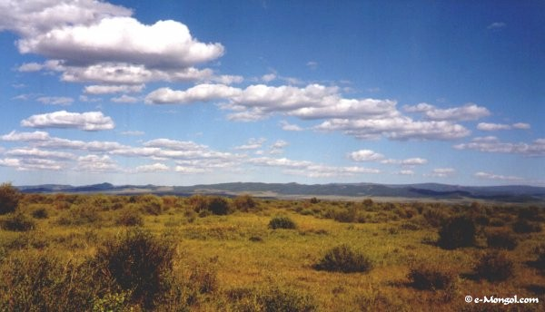
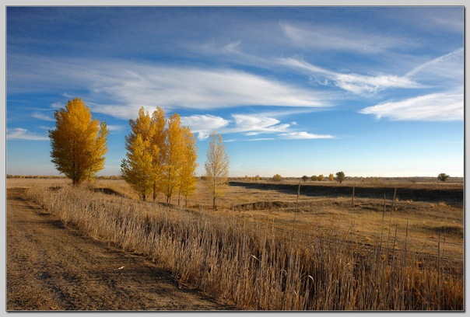

Slide 12
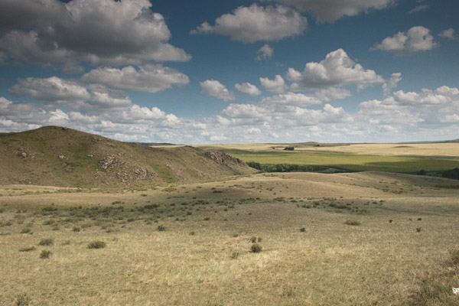
ТЕМА УРОКА: «ЗОНА СТЕПЕЙ»

Slide 14
Название
Климат
Особенности неживой природы
Особенности живой природы | Названия представителей | Приспособленность
Животные
Растения
Использование человеком
Экологические проблемы

